Slide 1
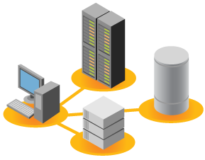
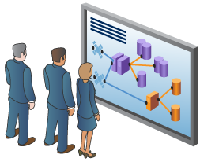
Хранилище
Серверное оборудование
Компания IT-Trende – это специалист в сфере разработки комплексных решений IT-инфраструктуры, инженерных систем и систем безопасности.
Питание и охлаждение
Сетевая инфрастуктура
Управление, программные системы
Комплексное решение задачи - ПО и оборудование, рассчитанные на совместную работу

Slide 2
Министерство экономического развития Алтайского края
Модернизация вычислительного комплекса

Slide 3
Администрация Города Томска
Модернизация систем хранения и ИТ инфраструктуры
Повышение надежности и производительности ИТ систем

Slide 4
Министерство сельсткого хозяйства Республики Алтай
Внедрение системы Респак в рамках цифровой трансформации сельского хозяйства

Slide 5
Пехтерев Алексей
E-mail: apekhterev@it-trende.ru
Сайт: www.IT-Trende.ru

